Slide 2






全民版多媒體 NAS
搭載 Intel 2.0GHz 處理器
雙核心 J3355
代號 Apollo Lake 處理器
2.0GHz
基頻
2.5GHz
突頻
雙通道記憶體支援
最高 DDR3L-1866
2 x SODIMM 插槽，最高總和 8 GB
TS-251B-2G
2 GB RAM (1 x 2 GB)
TS-251B-4G
4 GB RAM (1 x 4 GB)

Slide 3
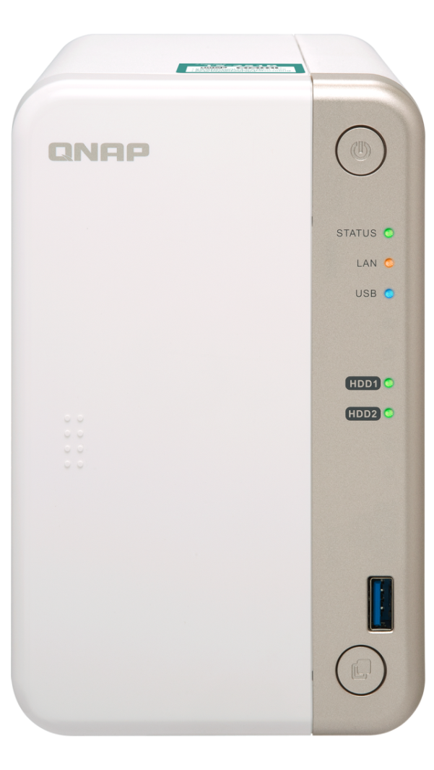
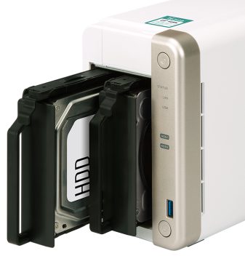
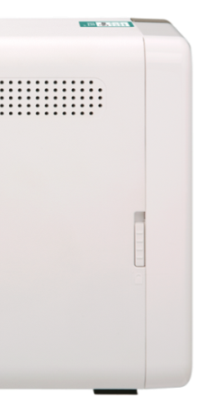
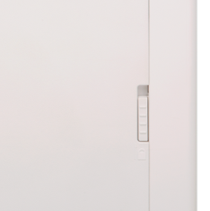
TS-251B 前方配置
2 x 3.5”/ 2.5”
SATA 6Gb/s
HDD/SSD
電源鍵
LED狀態燈:
系統、網路、 USB
LED狀態燈:
Drive 1, Drive 2
1 x USB 3.0 埠
可鎖式磁吸前蓋
備份鍵

Slide 4
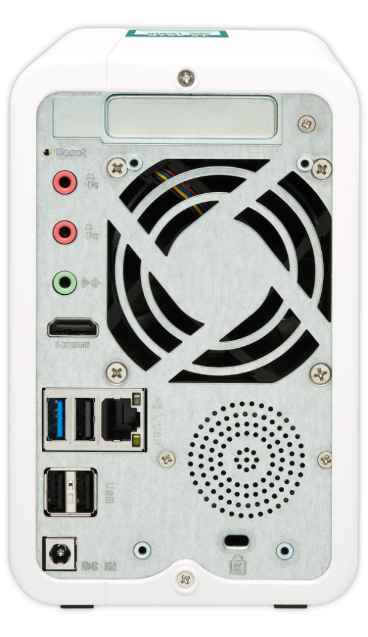
TS-251B 後方配置
1 x PCIe 2.0 x2 插槽
2 x 3.5mm 麥克風輸入
1 x 3.5mm 音效 line out
1 x 7cm 智慧型風扇
1 x 4K HDMI v1.4b 30Hz
1 x USB 3.0
3 x USB 2.0
1 x 揚聲器
1 x RJ45 GbE 網路埠
DC 12V 電源輸入

Slide 5
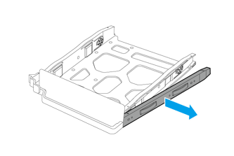
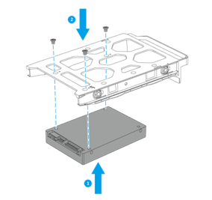
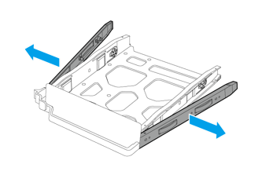
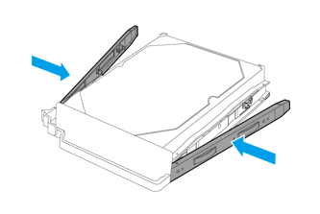
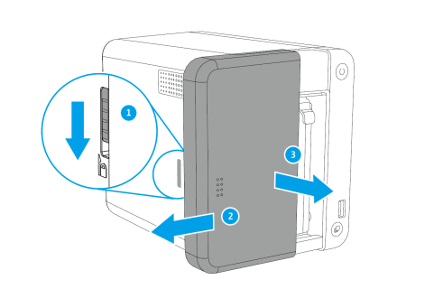
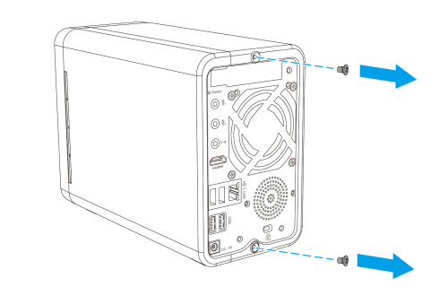
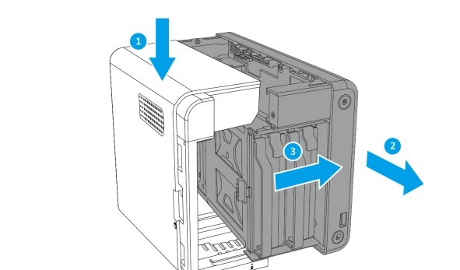
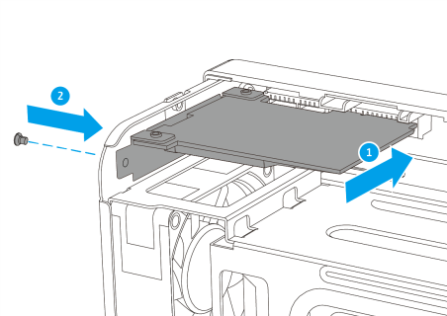
快速上手的硬碟與 PCIe 擴充卡安裝
3.5 吋 HDD：免工具安裝
2.5 吋 HDD/SSD：螺絲固定
1
2
1
2
移除前蓋與後方螺絲即可移除單邊側蓋以安裝 PCIe 擴充卡
1
2
3
4

Slide 6
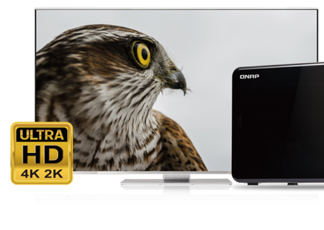
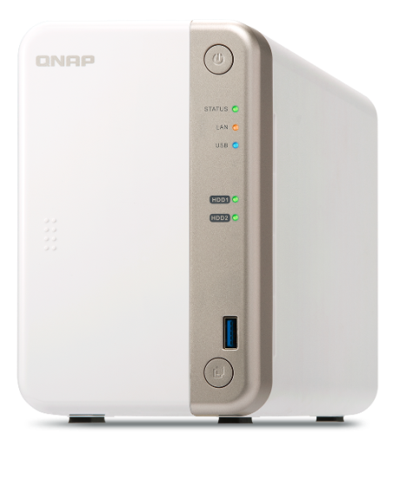





全方位多媒體專家
4K HDMI v1.4b 30Hz 輸出
整合揚聲器供智慧語音提示與
音樂播放、雙麥克風輸入插孔
最高 2 路 4K 影片即時轉檔
使用 Cinema28 串流多媒體至各
房間的影音播放裝置
選購 RM-IR004 紅外線遙控器

Slide 7


4K 影片即時轉檔
整合高達 700MHz 的 Intel® HD Graphics 500 繪圖晶片,提供 2 路 4K 影片硬體解碼播放與轉檔，可即時將 4K 影片轉檔為在各裝置上順暢播放的格式。

Slide 8




Plex Media Server 媒體伺服器
Internet
多媒體集中管理
多媒體資訊
支援各類格式
共享管理

Slide 9


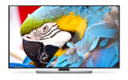





Plex App 多元使用方式
網路串流
網路串流
智慧電視(Smart TV)
電腦
網路串流
手機
平板
本地播放
HDMI
電視 / 螢幕

Slide 10

Plex Pass 付費會員功能多更多
功能 | 免費 | 付費
支援各類媒體格式
支援各類裝置
媒體庫管理
串流至其他裝置，例如：Apple TV
預告片/花絮
硬體加速轉檔
更多資料請參考 PLEX 官方網站： https://www.plex.tv/

Slide 11


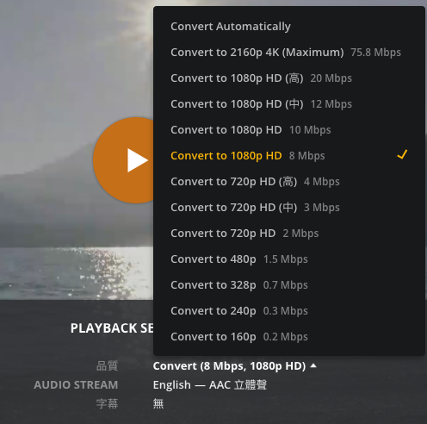


Plex 即時影片轉檔
PLEX 即時轉檔選擇
品質：
選擇轉檔品質，
畫面品質越高需要的
網路頻寬越大
畫面品質越高需要的
網路頻寬越大

Slide 12


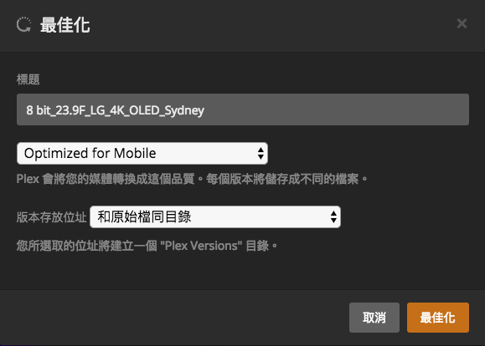
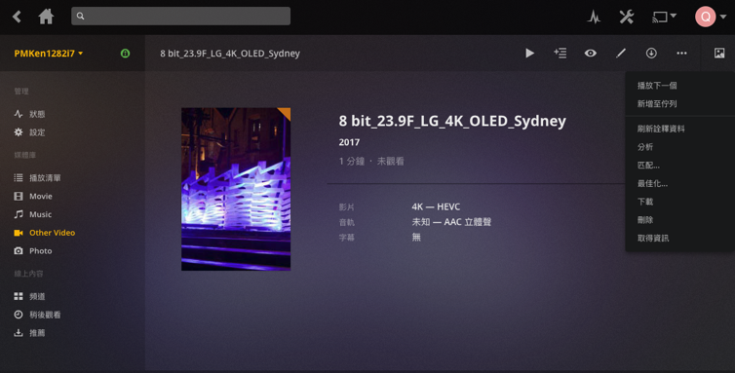

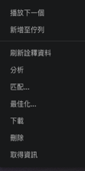
Plex 離線轉檔
Plex 離線轉檔使用方式

Slide 13
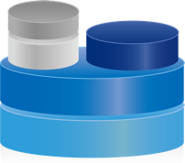
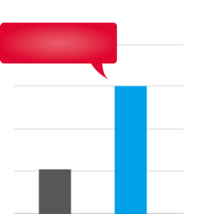

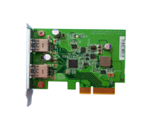

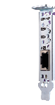
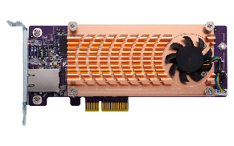
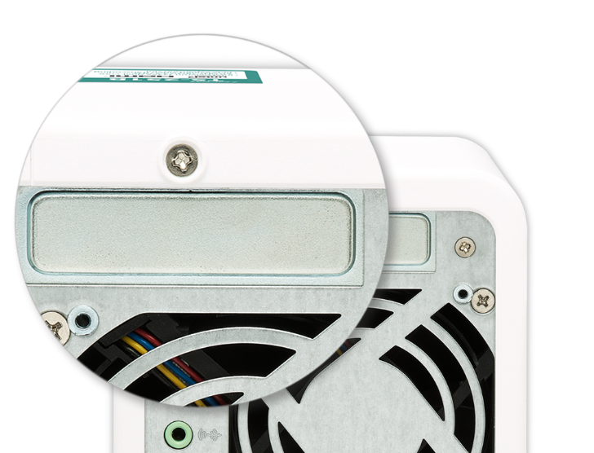
會 "增值" 的高 CP 值 NAS
Cache
2Xperformance
SSD
Volume/LUN
10Gb/s
Tiered Space
5Gb/s
Storage pool
USB 3.0
USB 3.1 Gen 2
QM2 M.2 SSD / 10GbE
網路擴充卡
2 埠 USB A 型 3.1 Gen 2
10Gbps 擴充卡
雙頻併發 2.4 GHz/5 GHz
無線擴充卡(AP 功能)
1 個 PCIe 2.0 x2 插槽

Slide 14
Demo
安裝 PCIe 擴充卡

Slide 15
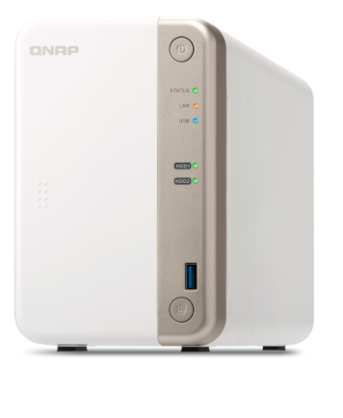

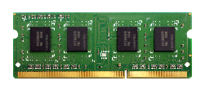
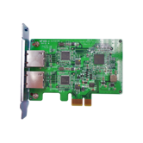

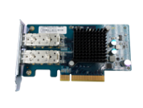
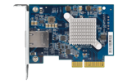

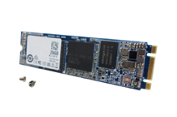
TS-251B 選購配件
記憶體模組
USB 3.1 Gen 2 10Gbps 擴充卡
RAM-4GDR3LA0-SO-1866
RAM-2GDR3LA0-SO-1866
USB-U31A2P01
有線網路卡
無線網路卡
LAN-10G2SF-MLX
QXG-10G1T
LAN-1G2T-I210
QWA-AC2600
QM2 M.2 SSD/10GbE 網路擴充卡
256GB M.2 SATA 6Gb/s SSD*
QM2-2S
QM2-2P
QM2-2S10G1T
QM2-2P10G1T
… 等
SSD-M2080-256GB-B01
* 欲安裝 M.2 SSD 到 TS-251B, 需安裝 QM2 擴充卡

Slide 16
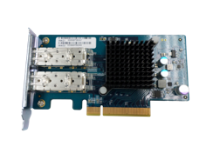
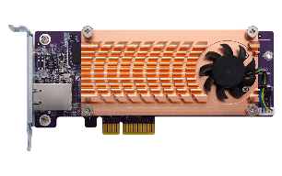
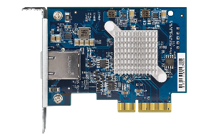
透過 PCIe 擴充 10GbE 網路
2 x 10GbE, TS-251B
2 x SFP+
1 x 10GBASE-T
LAN-10G2SF-MLX
QM2-2S10G1T
QM2-2P10G1T
720
672
540
(MB/s)
360
435
1 x 10GBASE-T
QXG-10G1T
180
0
讀取
寫入
Tested in QNAP lab. Results vary depending on the environment.
Test Configurations: NAS: TS-251B, QTS 4.3.4
RAID Configuration: RAID 0; 2 x Intel S3500 240GB SSDs (SSDSC2BB240G4); QNAP LAN-10G2SF-MLX 2 port 10GbE SFP+
Client PC: Intel® Core TM i7-4770 3.40GHz CPU; DDR3L 1600Hz 16GB; WD 1TB WD10EZEX; Intel Gigabit CT( MTU 1500 ) ; Windows® 7 Professional 64bit SP1 & Windows 8.1 Pro 64-bit

Slide 17
Demo
10GbE 網路效能
QXG-10G1T
1 x 10GBASE-T
2 x 2.5”SSD: RAID 0

Slide 18
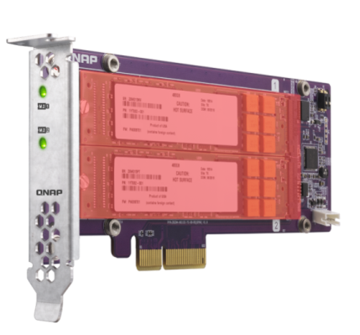


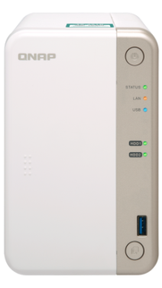
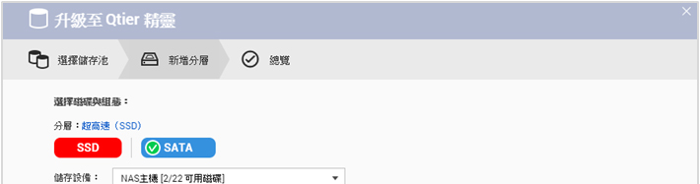

用 QM2 卡為無 SSD 專用槽的 TS-251B 擴充應用
隨機存取效能大幅提升
SSD 快取
QM2 SSD RAID 0/1
QM2-2S
SSD tier
效能與總儲存空間擴充雙重效益

Slide 19
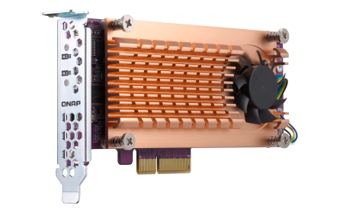
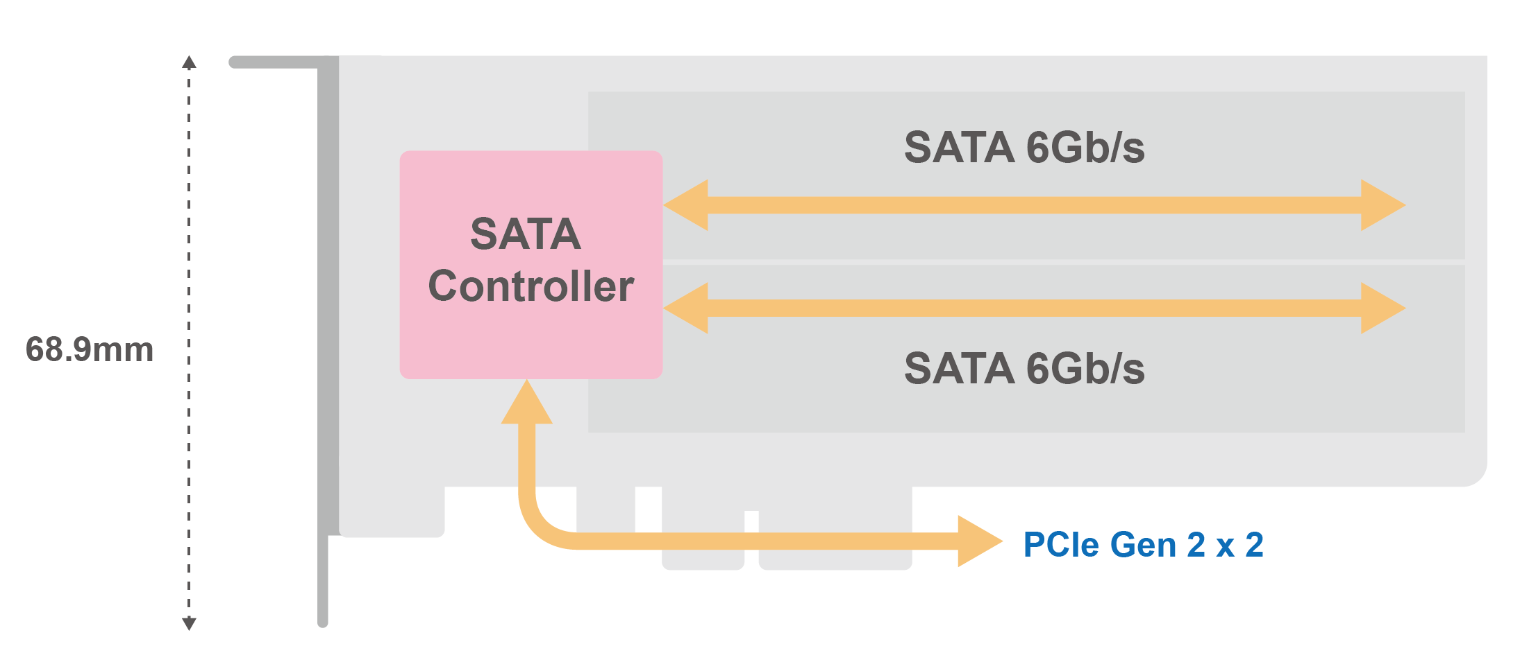
透過 QM2-2S-220A 卡新增兩個 M.2 SATA SSD 埠
QM2-2S-220A
2 x M.2 2280 SATA 6Gb/s
147 mm

Slide 20

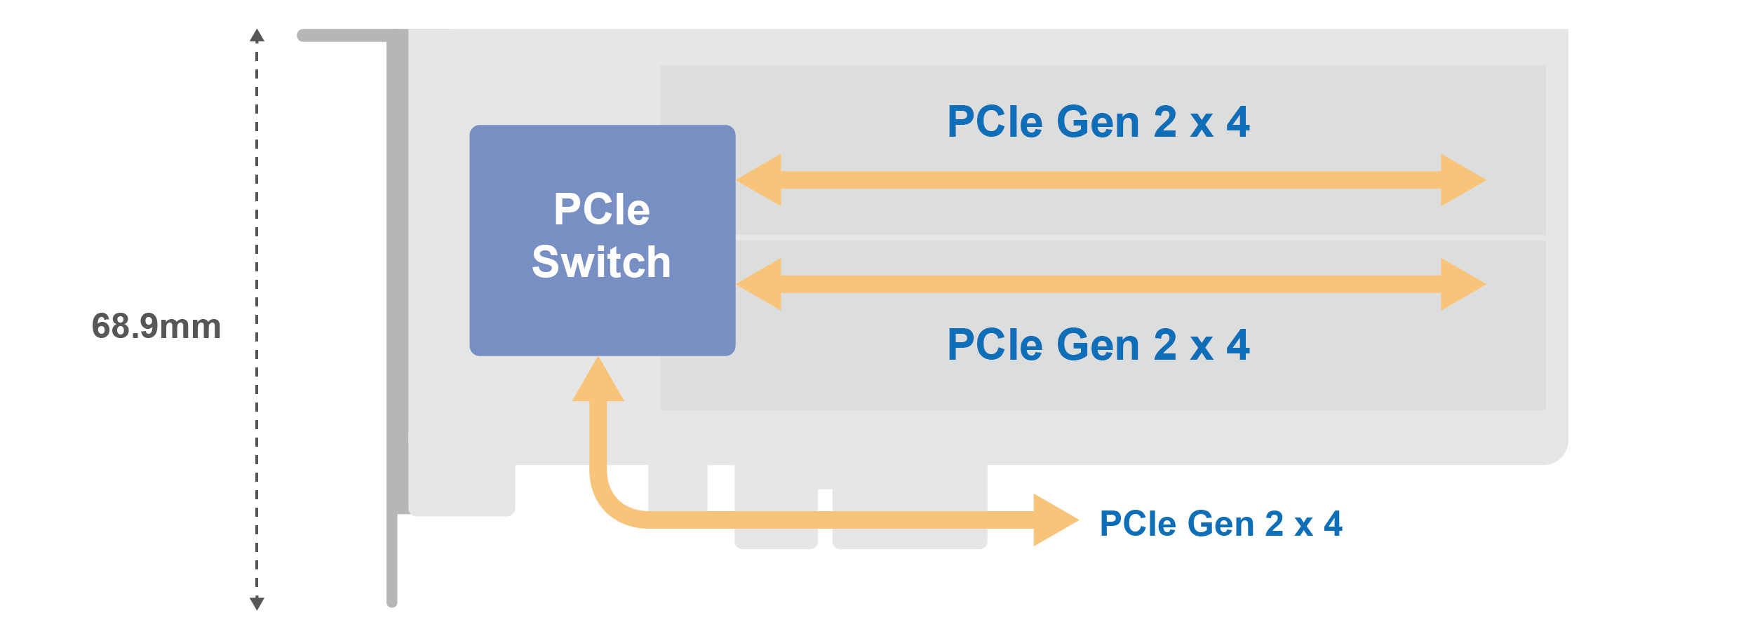
透過 QM2-2P-244A 卡新增兩個 M.2 NVMe SSD 埠
QM2-2P-244A
2 x M.2 2280 NVMe PCIe
147 mm

Slide 21


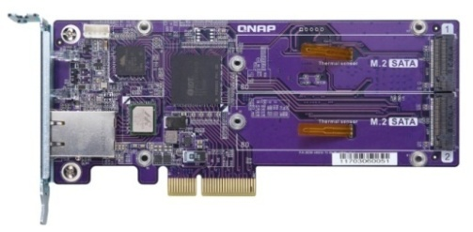
透過 QM2-2S10G1T 卡新增兩個 M.2 SATA SSD 埠與 10GBASE-T
2 x M.2 2280 SATA 6Gb/s SSD +
1 x 10GBASE-T (10G/5G/2.5G/1G/100M)
QM2-2S10G1T

Slide 22
透過 QM2-2P10G1T 卡新增兩個 M.2 NVMe SSD 埠與 10GBASE-T
2 x M.2 2280 NVMe PCIe SSD +
1 x 10GBASE-T (10G/5G/2.5G/1G/100M)
QM2-2P10G1T

Slide 23

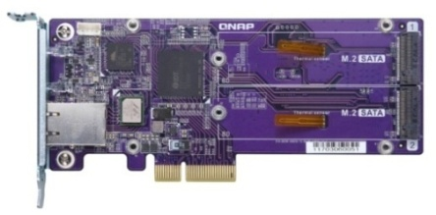
Demo
Qtier 10GbE 效能
QM2-2S10G1T
1 x 10GBASE-T
2 x M.2 SATA SSD: RAID 1
2 x HDD: RAID 1

Slide 24

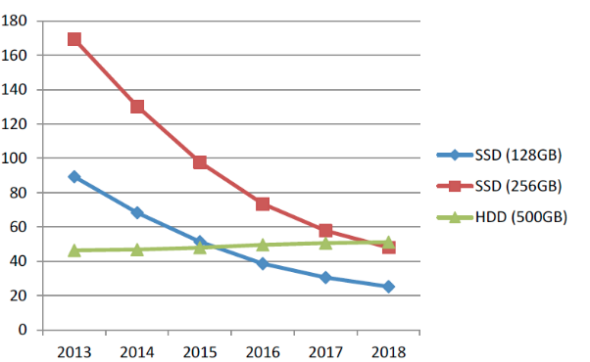
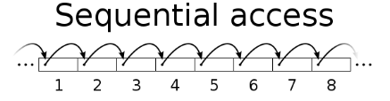
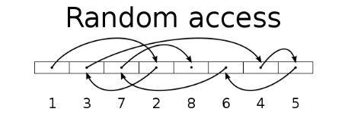
SSD 固態硬碟在高速網路時代的重要性
SSD 用在儲存設備，除了加速檔案存取，更重要是為多個用戶或企業應用提供傳統機械式硬碟難以企及的隨機讀寫效能 (IOPS) 。
在 2018 年，10GbE 網路以及 SSD 價位雙雙來到新低點。
選好 SSD 後，更要選對儲存設備！
SSD 廠商自行統計價格趨勢圖
256 GB SSD 2018 年
每 GB 價格僅為 2013 年的 30%
磁碟種類 | 連續寫入(MB/s) | 隨機寫入 (IOPS)
HDD | 100 | 350
SSD | 300 | 60000
資料來源: https://www.sandisk.com/business/datacenter/resources/white-papers/the-ssd-enabled-pc-total-cost-of-ownership
SSD 廠商 SanDisk 蒐集全球特定 SSD 與 HDD 價格走勢

Slide 25
SSD 內建預留空間配置 (Over Provisioning)
SSD 作為 Flash 記憶體，應以 Gibibyte (GiB) 二進位計算原始容量，每 GB 有
2^30 = 1,073,741,824 Bytes。
但作為儲存裝置，SSD 以 Gigabyte (GB) 十進位回報容量，每 GB 有
10^9 = 1,000,000,000 Bytes。
也就是 SSD 每 GB 至少均有 73,741,824 Bytes (7.37%) 的自帶預留空間配置，做為 Garbage Collection，而企業級的 SSD 可能預留更多。
SSD 實際容量(GiB) | SSD 標示容量 (GB) | SSD韌體設計 內建預留空間 OP% | 實際 預留空間 OP% | NAS 中顯示容量 (GiB)
256 GB | 256 GB | 0% | 7% | 238 GB
256 GB | 240 GB | 7% | 15% | 223 GB
256 GB | 200 GB | 28% | 37% | 186 GB
在 NAS 系統中的容量顯示實際上均是以GiB計算
資料來源: https://www.seagate.com/tw/zh/tech-insights/ssd-over-provisioning-benefits-master-ti/
Data Source: https://www.kingston.com/us/ssd/maintaining
Notes:
25

Slide 26
SSD 外掛預留空間配置
QNAP 軟體定義
除了在 SSD 硬體上有固定的內建預留空間配置，QTS 4.3.5 導入軟體定義的 SSD 外掛預留空間配置，可因應不同應用彈性調整設定。
SSD 預留空間配置有內建、有外掛，效果更好。
使用者資料
可用空間
預留空間配置
具備 Trim 功能的 SSD 閒置空間，均可作彈性 OP
QNAP 軟體定義 RAID 層級 SSD 外掛預留空間配置
廠商定義 OP 0%~28+%
廠商定義 OP 0%~28+%
廠商定義 OP 0%~28+%
SSD 自帶 OP 7.37%
SSD 自帶 OP 7.37%
SSD 自帶 OP 7.37%
Notes:
26
75027278
資料回寫的起始空間將會降低

Slide 27
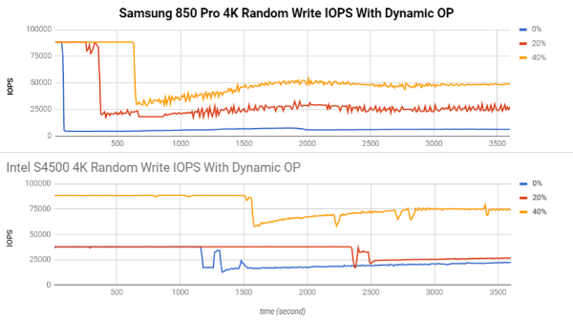
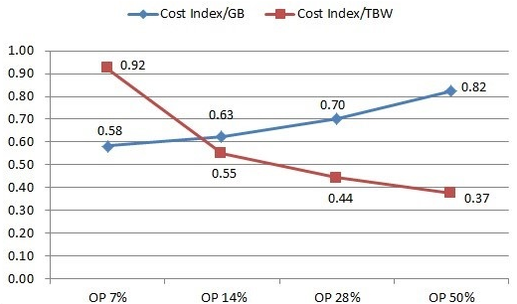
軟體定義 SSD 外掛預留空間配置的優勢
在壽命和持續寫入效能上帶來巨大優勢，使消費級別 SSD 可接近企業級 SSD 的壽命與效能，如果使用企業級 SSD 則優勢更上一層。
降低了使用者的 TCO (Total Cost of Ownership) 。
(註：雖然直接可用空間減少，但實際使用到的 SSD 空間仍不變。)
參考資料 http://www.atpinc.com/technology/ssd-over-provisioning-benefits-configure
以 FIO 進行測試，測試參數： --direct=0 --bs= 4k(random)1M(sequential), --io depth=1(random) 32(sequential), --file size= 90G
Notes:
27

Slide 28
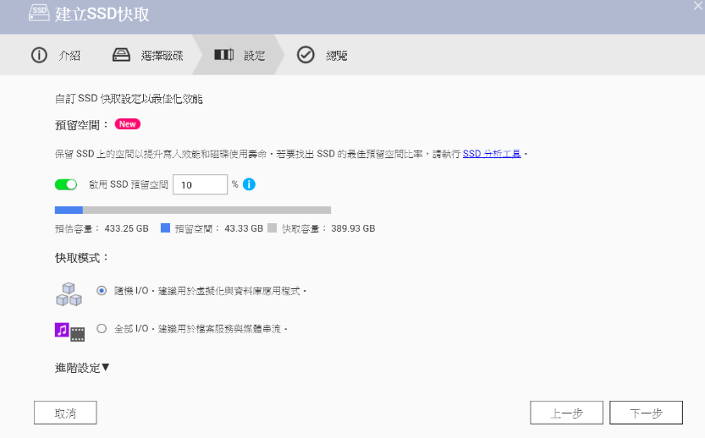

建立軟體定義 SSD 外掛預留空間配置
在升級到 QTS 4.3.5 後，新建立的 SSD 全域快取、Qtier 儲存池或靜態磁碟區，均可設置1%~60%的外掛預留空間
獨立於 SSD 供應商規格外的設定，操作簡單便利。
注意: 已經存在的SSD快取或資料儲存空間，需要移除 (若為儲存空間應先備份資料) 後重新建立，才可啟用外掛預留空間配置。
Notes:
28

Slide 29








為什麼要使用快照：阻擋勒索軟體攻擊
以區塊為特性的備份方式，讓一般快照不會在檔案系統上(如檔案總管) 直接可見。
不僅可解決人為意外修改或刪除備份資料的問題，更使備份 NAS 在受到惡意勒索軟體攻擊時，有可快速回復的方法。
經由使用者電腦或外接裝置入侵的勒索軟體，無法覆蓋快照
檔案層級
外接儲存裝置
區塊層級
A’
B’
C’
D’
E’
電腦或伺服器上的硬碟空間
雲端空間 / NAS
A
B
C
D
E

Slide 30
QNAP 快照技術特色
1. 完整支援儲存池上的磁碟區(及其檔案層級 LUN)，及區塊層級LUN。
2. 輕而易舉的快照擷取、管理與還原方式。
3. 以市場上穩定的 EXT4 檔案系統開發「磁碟區外」快照。
4. 機種彈性依記憶體數量決定快照數量。
(每個 1TB 磁碟區/LUN 的快照約需 0.5 MB 的 RAM 保持掛載 Snapshot)
RAM 大小 | NAS 代表型號 | 整台 NAS 可具有 快照數量 | 每個 Volume/ LUN 快照數量
2GB | TS-251B-2G | 64 | 32
4GB 及以上 | TS-251B-4G | 1024 | 256

Slide 31
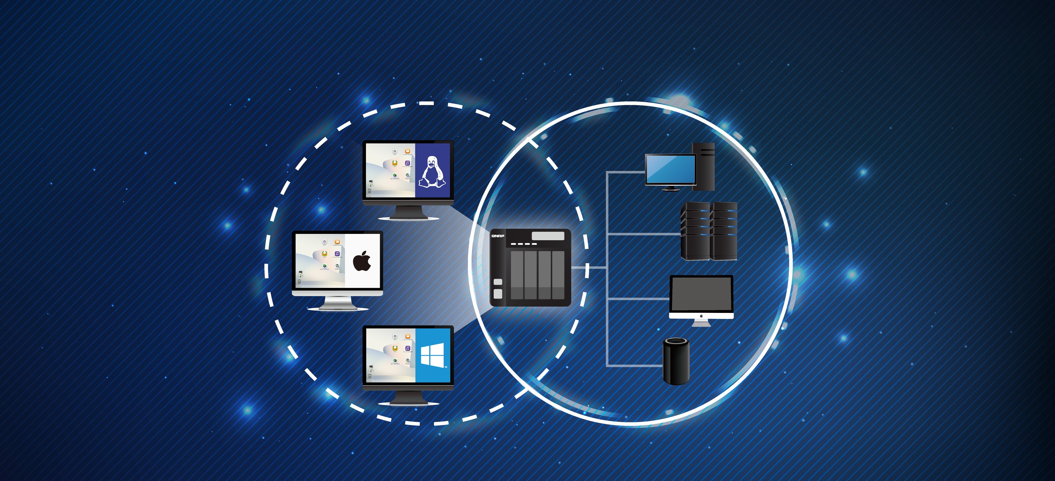
QNAP NVS (網路與虛擬交換器)
QNAP NVS 以高速串接虛擬與實體網路，是連接您裝置與 NAS 的最佳利器!
Virtual
Physical

Slide 32






總覽畫面讓網路配置一目瞭然
透過虛擬交換器3橋接到實體1G網路埠的外部網路環境，
地球符號顯示該環境可以上網。
此組VM透過虛擬交換器4與NAS溝通，未顯示地球符號、NAT符號，顯示該環境封閉不可上網。

Slide 33


無線也要高速
QNAP 出品 Wireless 擴充卡
+
QWA-AC2600 PCIe AC 無線擴充卡

Slide 34



無線連線能力
當 NAS 所在的環境不便佈建網路線時，可用無線網路來連結。

Slide 35

簡單易懂的無線網路連線設定介面

Slide 36

QVPN 狀態總覽，一目瞭然

Slide 37







QNAP 專屬 VPN 協定 - QBelt
安全的加密連線:
利用 DTLS 建立 SSL連線, 底層採用 AES-256 bit 加密
全新的 VPN 專屬協定:
減少既有的 VPN 特徵值, 降低被偵測的機會
各種裝置上的
專屬連線工具
操作容易 快速上手
Notes:
Works on all your devices
Protect your Internet connection across mobile devices or desktop with QNAP apps. Our app & utility offer a variety of easy-to-configure, automatic features, ensuring your connection remains encrypted at all times.

Slide 38



即將推出的全新桌面連線工具
macOS
Windows

Slide 39




即將推出的手機連線 App
Android
iOS
Notes:
可搜尋出周遭的其他QNAP NAS,
以此安全連線去連線周遭其他NAS (需各自的密碼),
再以NAS為媒介建立第三組連線
以VPN安全連線使用其他APP

Slide 40




QTS 與虛擬化應用提升生產力
一機多系統
運行 Windows/Linux 虛擬機與各式軟體容器
虛擬機工作站
(Virtualization Station)
軟體容器工作站
(Container Station)

Slide 41



QVR Pro 監控應用，守護環境安全
5,000+ 支相容網路攝影機
8 路免費攝影機頻道
128 路最高攝影機頻道支援總數
QUSBCam2 觀看 USB 攝影機影像
Surveillance Station 5.1
2 路免費頻道
32 路最高總頻道數擴充

Slide 42




利用 Virtual JBOD 擴充 NAS 容量
最高 8 個 VJBOD 連線
TS-832XU
1GbE / 10GbE
iSCSI VJBOD 連線
TS-832X

Slide 43
新一代萬元內超值神機
NAS 型號 | QNAP TS-251B | Synology DS218+
處理器 | Intel x86 Celeron J3355 雙核心 2.0 GHz，突增頻率至 2.5 GHz
記憶體 | TS-251B-2G: 2GB (可擴充至 8GB) TS-251B-4G: 4GB (可擴充至 8GB) | 2GB (可擴充至 6GB)
PCIe 插槽 | 1 x Gen2 (x2) 插槽 | ---
10GbE 網路 | 可透過 PCIe 網卡擴充 | ---
讀寫效能 | 讀取 672 MB/s; 寫入 435 MB/s | 讀寫最高 113MB/s
M.2 SSD 加速 | 可透過 PCIe QM2 卡擴充 | ---
硬體加速轉檔 | 有 | 有
HDMI 輸出 | 4K HDMI v1.4b 30Hz，支援紅外線遙控器 | ---
USB 3.0 / 2.0 | USB 3.0: 2 USB 2.0: 3 | USB 3.0: 3 USB 2.0: 0
音效輸出輸入 | 2 x 3.5mm MIC in + 3.5mm line out + 揚聲器 | ---
攝影機頻道授權數 | 免費: 8 / 最高: 128 | 免費: 2 / 最高: 25

Slide 44
©2018著作權為威聯通科技股份有限公司所有。威聯通科技並保留所有權利。
威聯通科技股份有限公司所使用或註冊之商標或標章。檔案中所提及之產品及公司名稱可能為其他公司所有之商標 。

